Slide 1
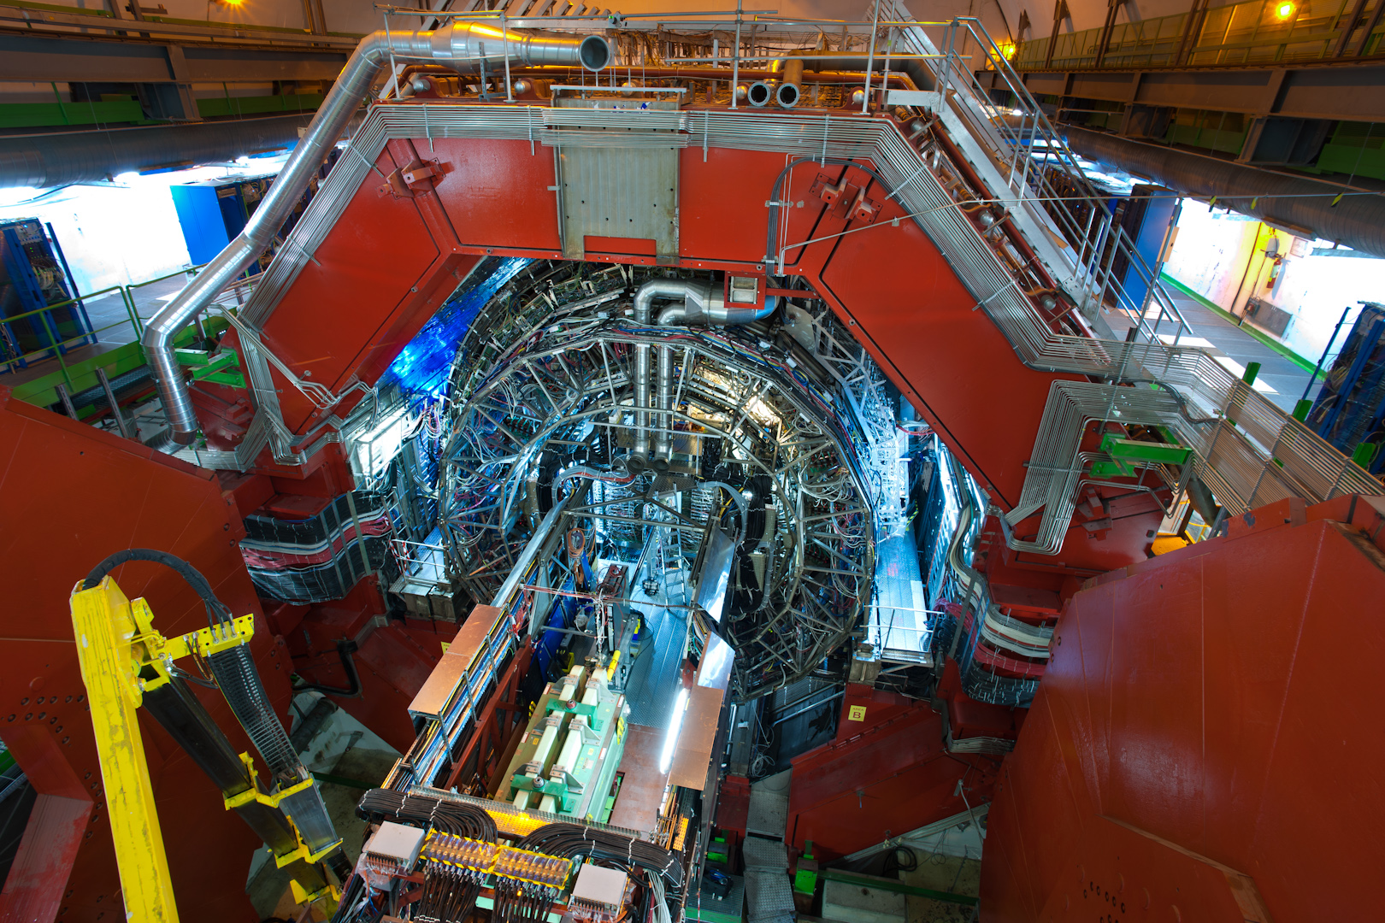
ALICE - A Large Ion Collider Experiment
Δέσποινα Χατζηφωτιάδου, INFN Bologna και CERN
11 Φεβρουαρίου 2021
International Day of Women and Girls in Science

Slide 2

Ο Μεγάλος Επιταχυντής Αδρονίων LHC (Large Hadron Collider)

Slide 3
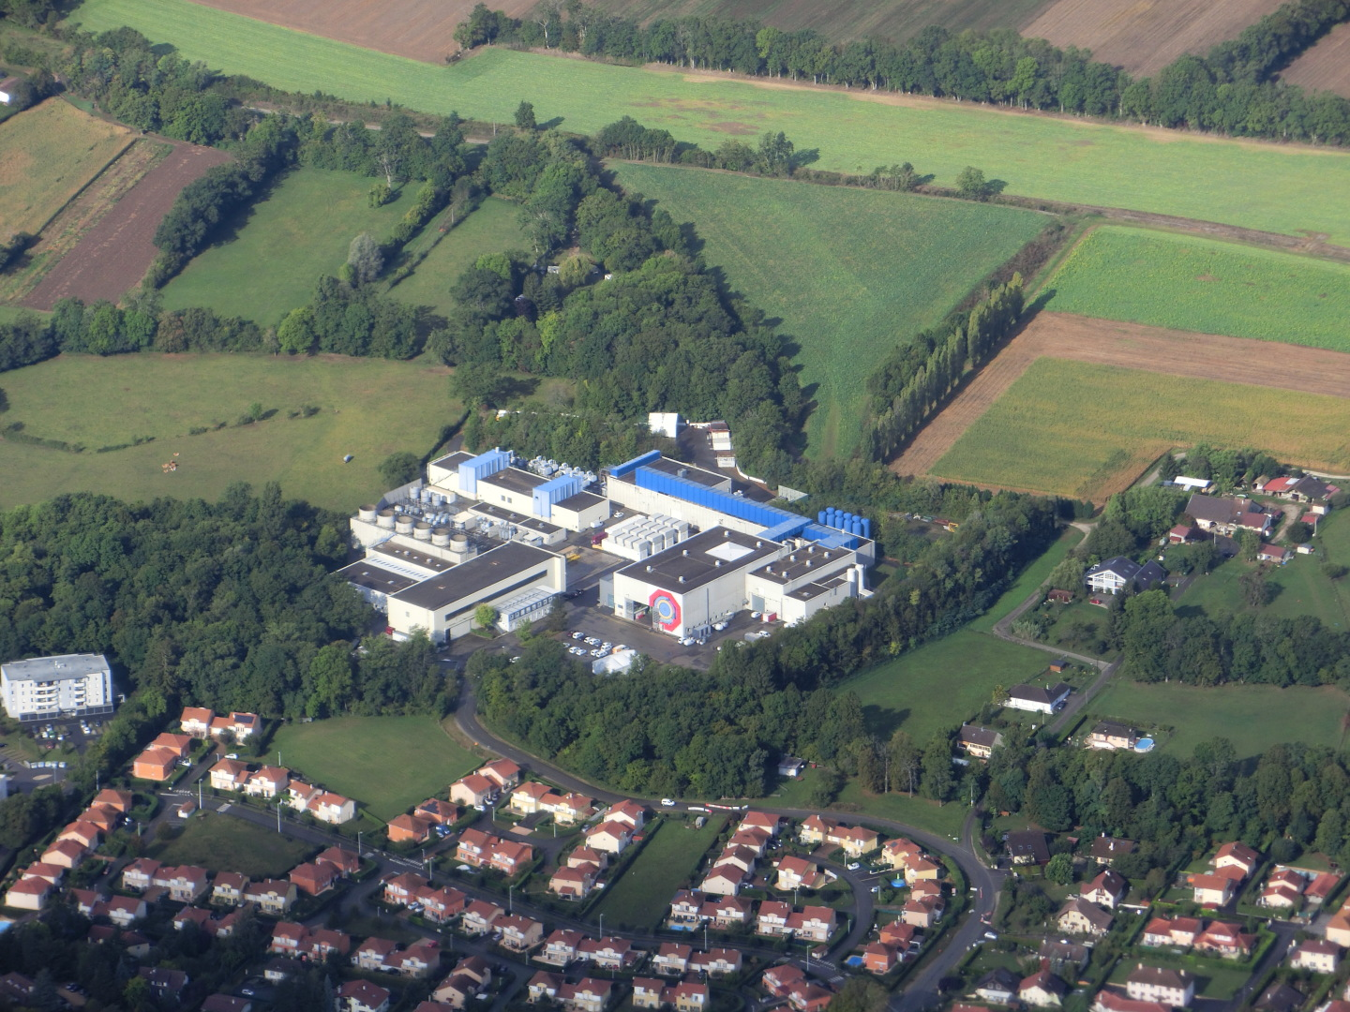

Slide 4
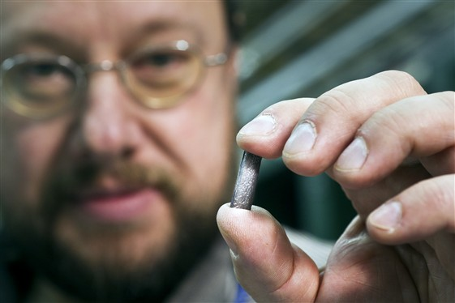
ισότοπο Pb ²⁰⁸
82 πρωτόνια και 126 νετρόνια
-> Pb²⁹⁺ -> Pb^{54+ ->} Pb⁸²⁺
(γυμνοί πυρήνες μολύβδου)
Ολική ενέργεια 7 ΤeV x 82 = 574 TeV
(1148 TeV στο σημείο σύγκρουσης)
Βαριά ιόντα στο LHC
Μικρή ράβδος μολύβδου Pb ²⁰⁸ (2 cm, 500 mg)
θερμαίνεται σε 500°C και εξαερώνεται.
Ενα ισχυρό ηλεκτρικό ρεύμα βγάζει ηλεκτρόνια από τα άτομα

Slide 5
Η πυρηνική ύλη θερμαίνεται σε θερμοκρασίες ~ 250 000 φορές υψηλότερες από αυτή στο κέντρο του ήλιου και συμπιέζεται σε τέτοιες πυκνότητες που η πυραμίδα του Χέοπος θα χωρούσε σ’ένα κεφάλι καρφίτσας
Ποιο είναι το ιδιαίτερο ενδιαφέρον που παρουσιάζουν οι συγκρούσεις βαριών ιόντων;
Απο τις συγκρούσεις βαριών ιόντων σε τόσο υψηλές ενέργειες..

Slide 6
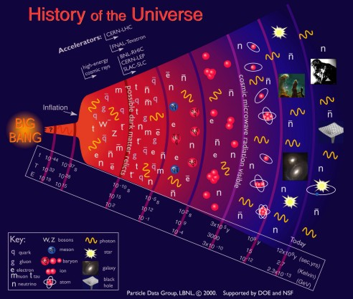
Πριν από 13.7 δισεκατομμύρια χρόνια το σύμπαν
γεννήθηκε από μια μεγάλη έκρηξη (Βig Bang)
Εκατομμυριοστά
του δευτερολέπτου
μετά τη γέννηση του
σύμπαντος, όλη η ύλη
αποτελείται από κουάρκ και γλουόνια που κινούνται
ελεύθερα
QUARK GLUON PLASMA
Καθώς το σύμπαν διαστέλεται και ψύχεται, τα κουάρκ και τα γλουόνια «φυλακίζονται» για πάντα μέσα στα αδρόνια, από τα οποία
σήμερα παραμένουν μόνο πρωτόνια και νετρόνια

Slide 7
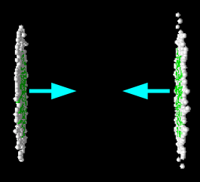
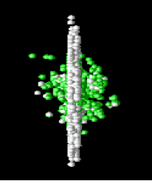
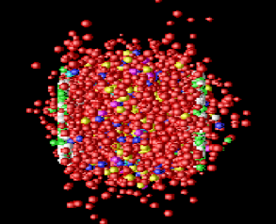
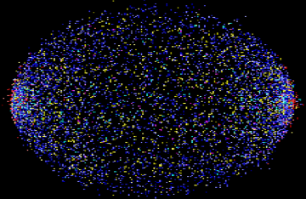
Συγκρούοντας πυρήνες μολύβδου με πολύ υψηλή ενέργεια
αναδημιουργούμε τις συνθήκες πυκνότητας και θερμοκρασίας που υπήρχαν κλάσματα του δευτερολέπτου μετά το Big Bang (Mini Big Bang
Τα πρωτόνια και τα νετρόνια λειώνουν – τα κουάρκ και τα γλουόνια που είναι δεσμευμένα μέσα τους ελευθερώνονται
Δημιουργείται μια σταγόνα της πρωταρχικής κατάστασης της ύλης (QUARK GLUON PLASMA, QGP)
Που ζει ελάχιστα
Μελετώντας τις ιδιότητές της
- Θα κατανοήσουμε καλύτερα τις διαδικασίες που συνέβησαν τα πρώτα κλάσματα του δευτερολέπτου στη ζωή του σύμπαντος
Θα κατανοήσουμε καλύτερα την ισχυρή αλληλεπίδραση

Slide 8
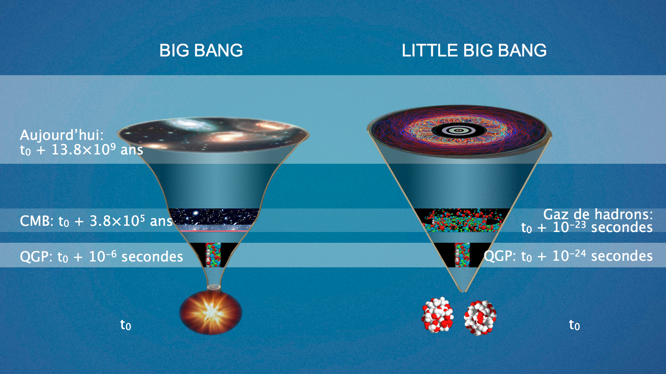

Slide 9
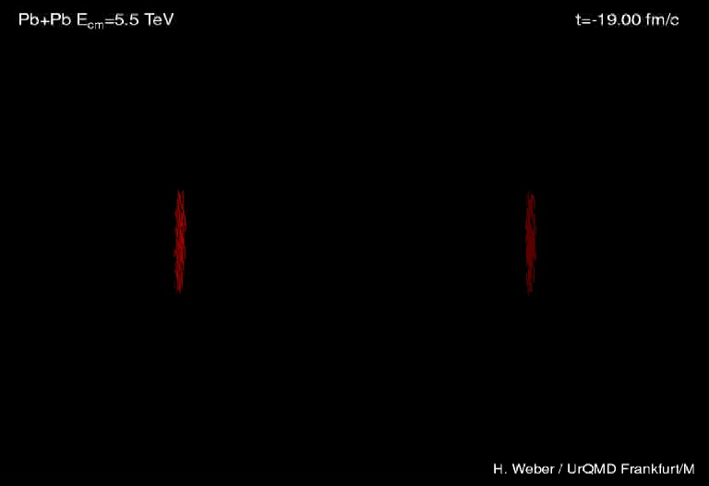

Slide 10
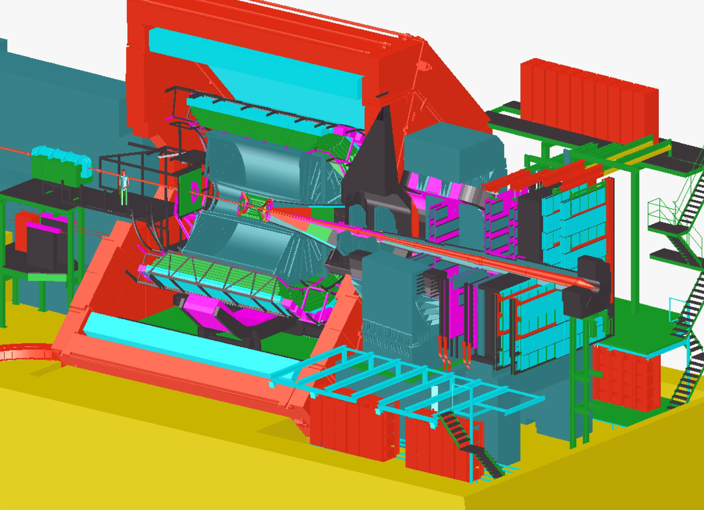
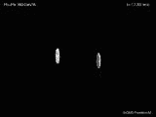

Slide 11
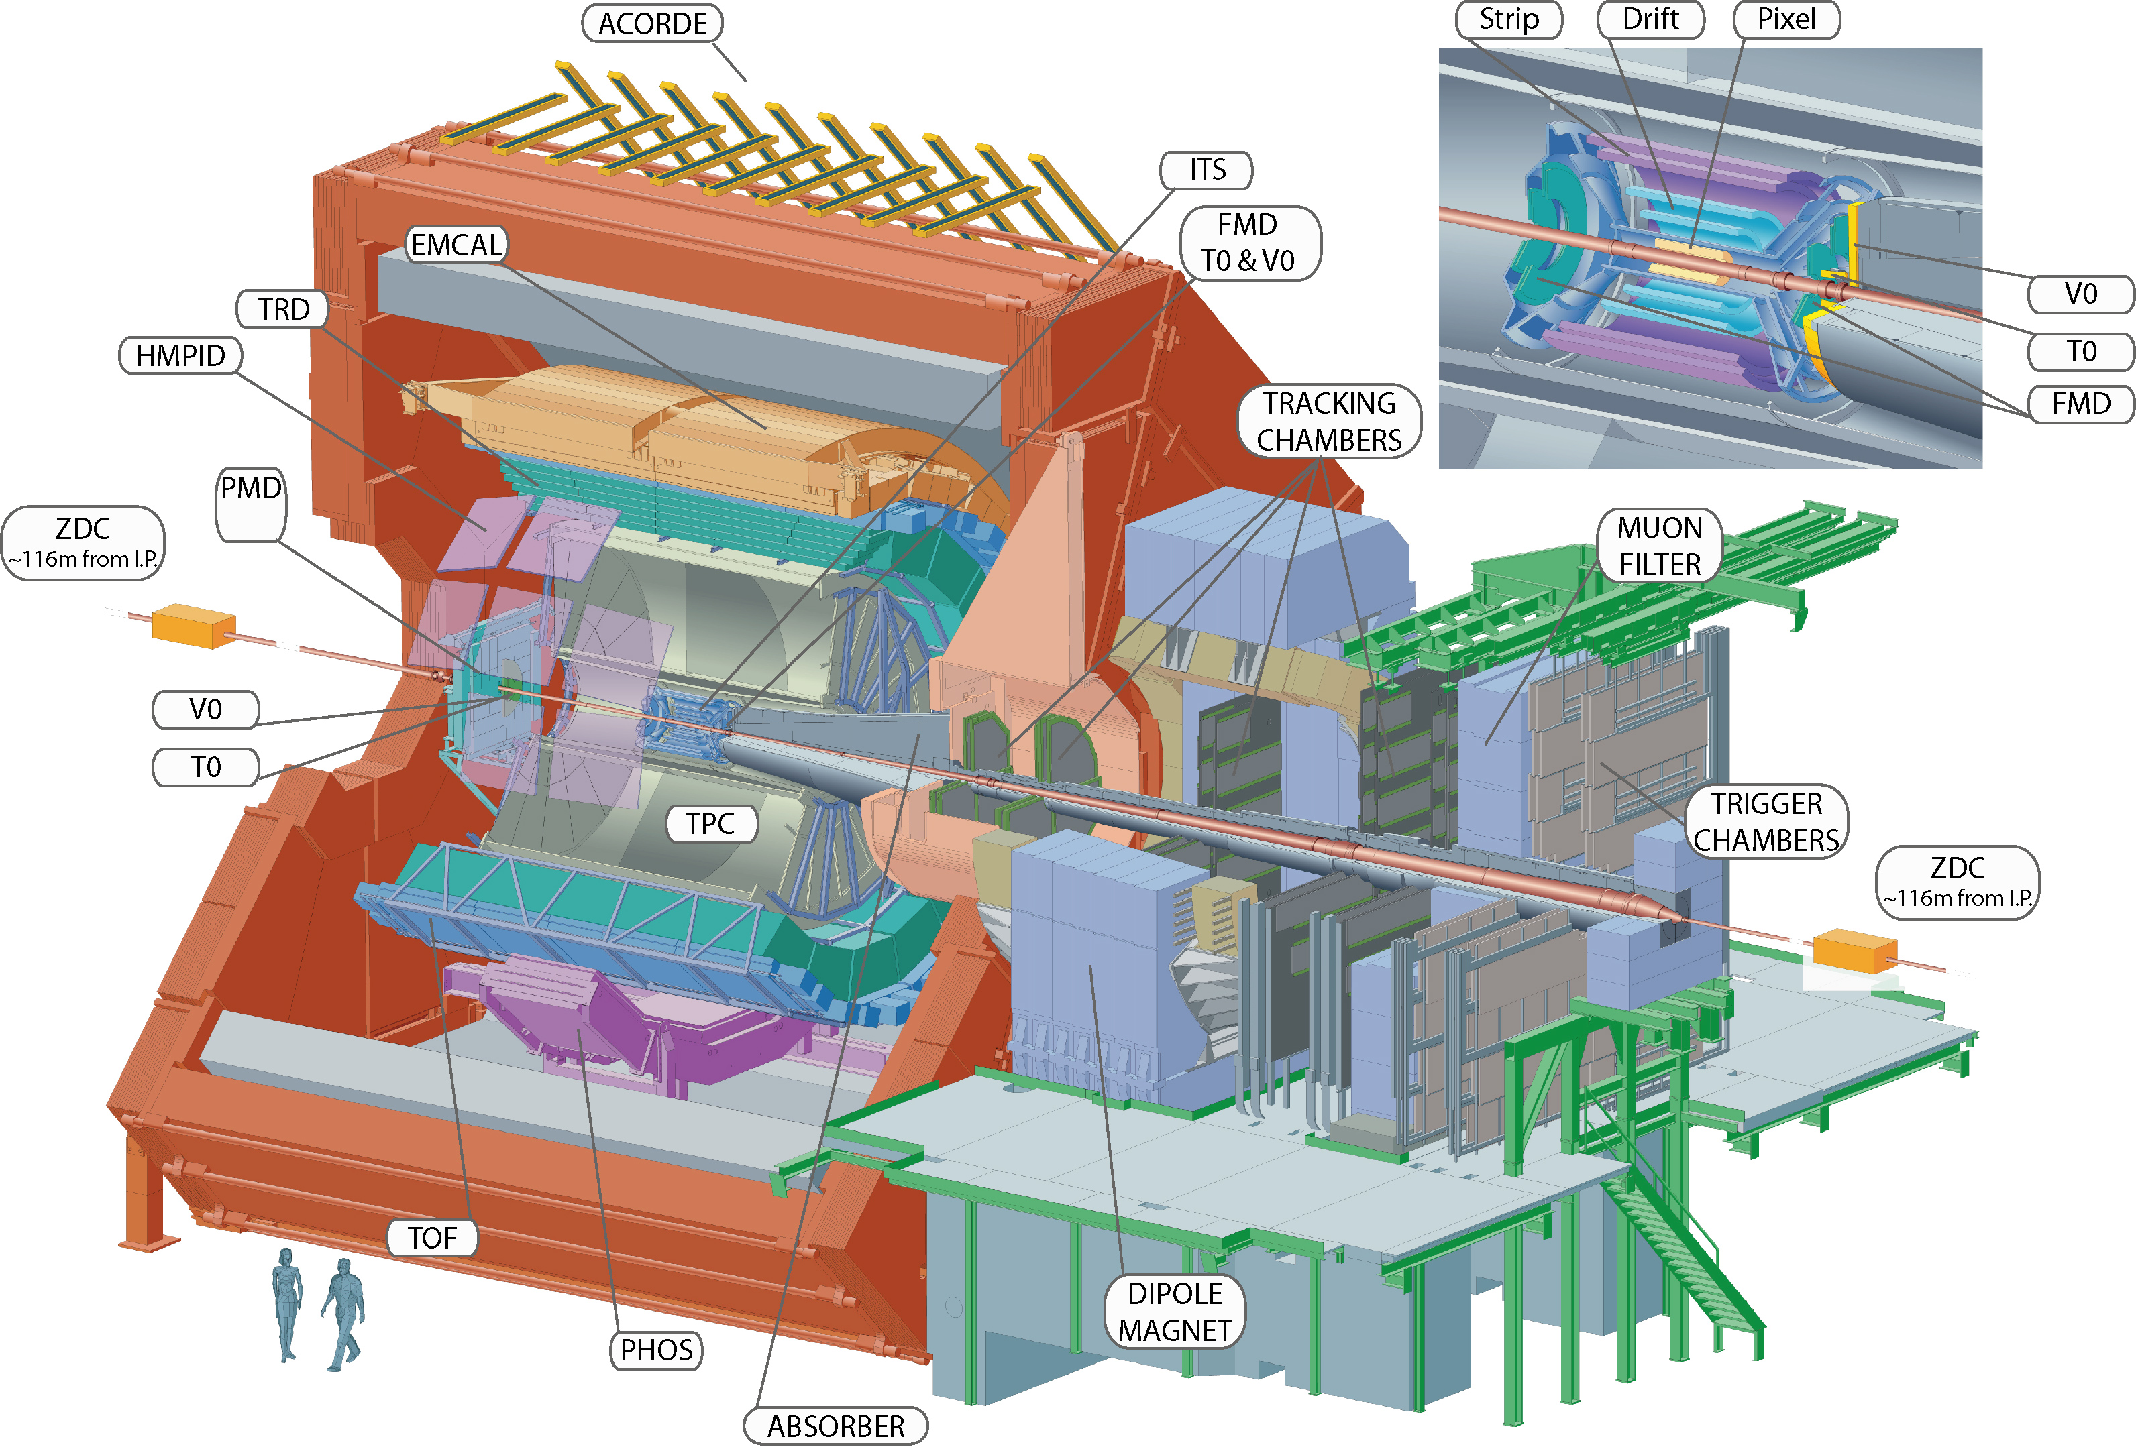
16 m x 16 m x 26 m 10 0000 τονοι σε 56 m βάθος (@ point 2 of LHC)

Slide 12
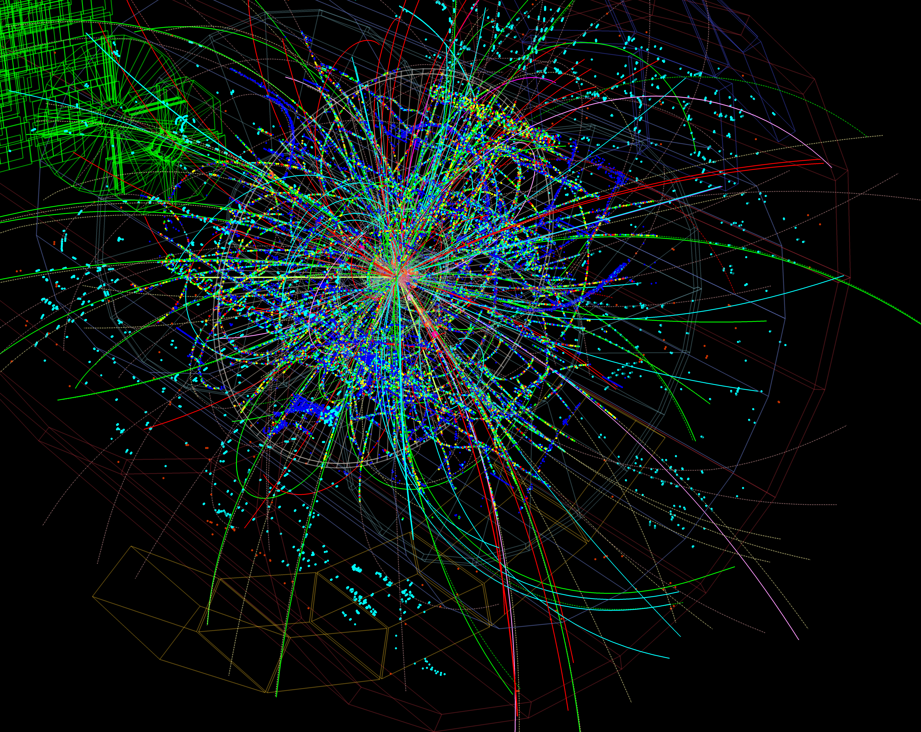
ALICE : Σχεδιασμένο για να απαντήσει στα παραπάνω ερωτήματα

Slide 13
Ανιχνευτές
«Βλέπουν» τα σωματίδια που παράγονται από συγκρούσεις δεσμών ή συγκρούσεις δέσμης σε σταθερό στόχο
Η ανίχνευση στηρίζεται στις αλληλεπιδράσεις των σωματιδίων με το υλικό του ανιχνευτή που έχει σαν αποτέλεσμα την παραγωγή ηλεκτρικού σήματος
Δίνουν πληροφορίες για:
το είδος του σωματιδίου (ταυτοποίηση)
την τροχιά του σωματιδίου (ανιχνευτές ιχνών) και την ορμή
την ενέργεια του σωματιδίου (καλορίμετρα ή θερμιδόμετρα)
Τα περισσότερα από τα σωμάτια που παράγονται από τις συγκρούσεις ζουν ελάχιστα – διασπώνται ακαριαία και βλέπουμε τα «παιδιά» τους, τα προιόντα της διάσπασής τους
Στους ανιχνευτές «βλέπουμε» ηλεκτρόνια, φωτόνια, μιόνια, πιόνια, καόνια, πρωτόνια και πίδακες αδρονίων (από κουάρκς)

Slide 14
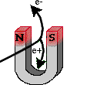
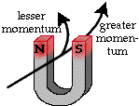
Tο μαγνητικό πεδίο
Ταυτοποιεί το φορτίο
Μικρότερη ορμή
p = ορμή
R = ακτίνα καμπυλότητας
B = μαγνητικό πεδίο
q = φορτίο
Μεγαλύτερη ορμή
Μετράει την ορμή
R=p/qB

Slide 15
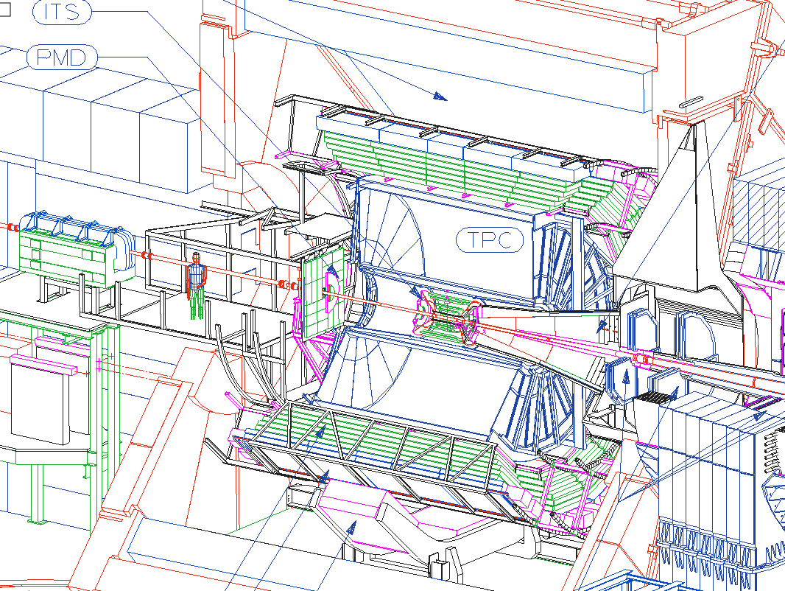
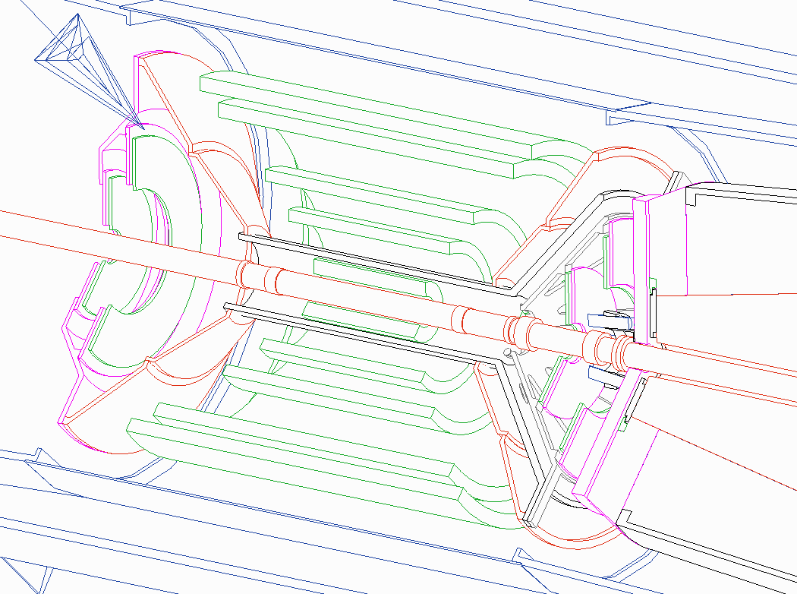
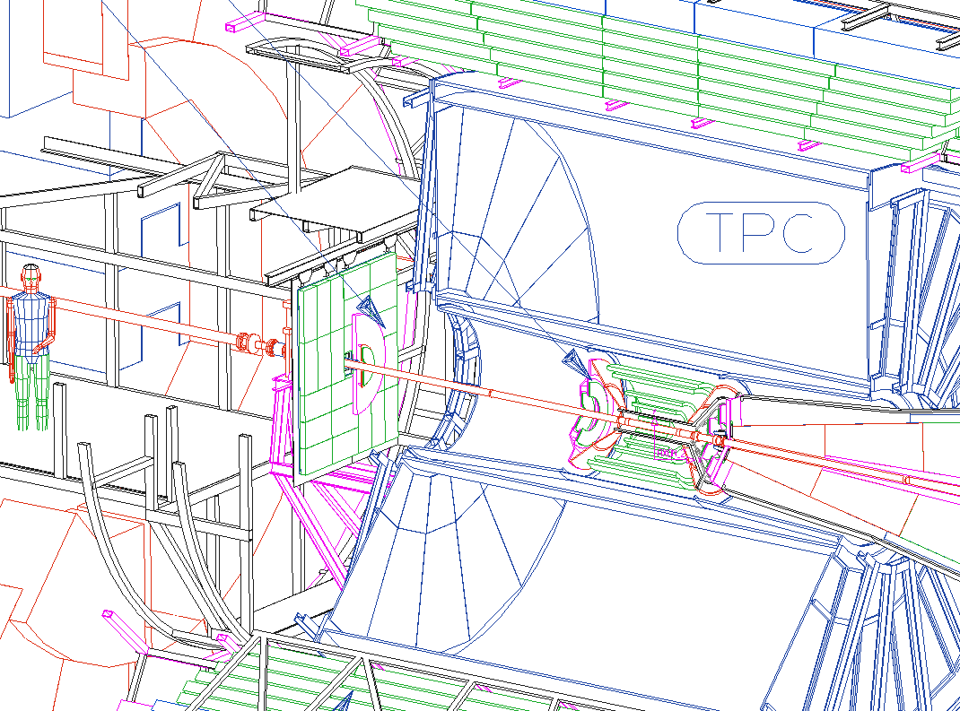
ALICE : 19 διαφορετικά ανιχνευτικά συστήματα
Γύρω από το σημείο της αλληλεπίδρασης έχουμε τοποθετήσει
Εσωτερικός ανιχνευτής ιχνών (ITS): p, pid
Time projection chambre (TPC) : p, pid
Transition radiation detector (TRD) : e⁻
Time Of Flight (TOF): pid

Slide 16
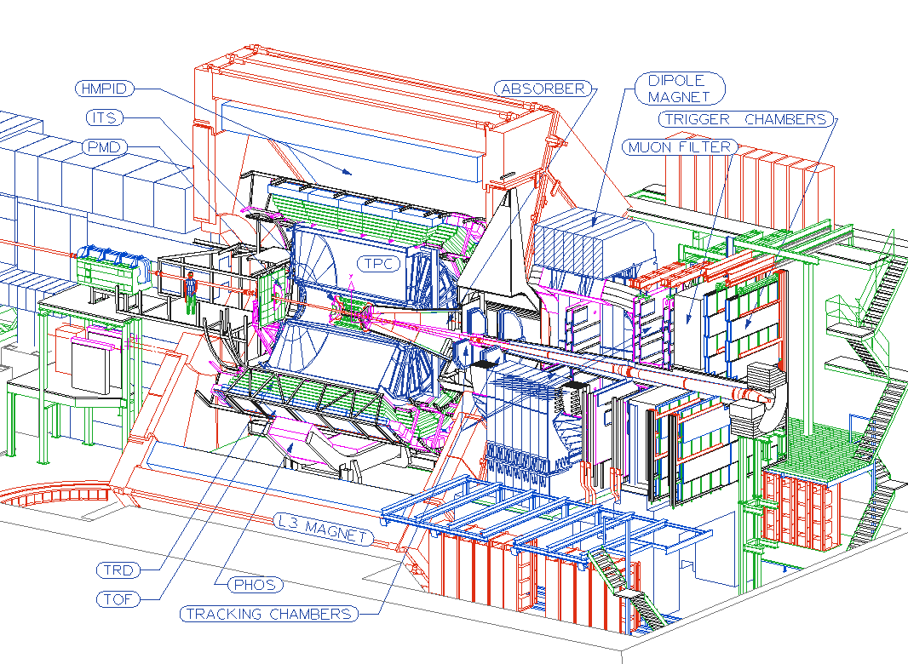
… και μερικοί πιο εξειδικευμένοι ανιχνευτές
Φασματόμετρο μιονίων :
Απορροφητής
Μαγνητ. δίπολο
Ανιχν. Ιχνών μ
Φίλτρο
Trigger
Ανιχνευτές φωτονίων

Slide 17
Ανιχνευτές πυριτίου
Εσωτερικό σύστημα ανιχνευτών ιχνών: 6 στρώματα από διόδους Si που δίνουν 2D πληροφορία θέσης
-HV
Si-p
Si-n
300 mm
-
+
-
+
-
+
(> 10 εκατομμύρια κανάλια)

Slide 18
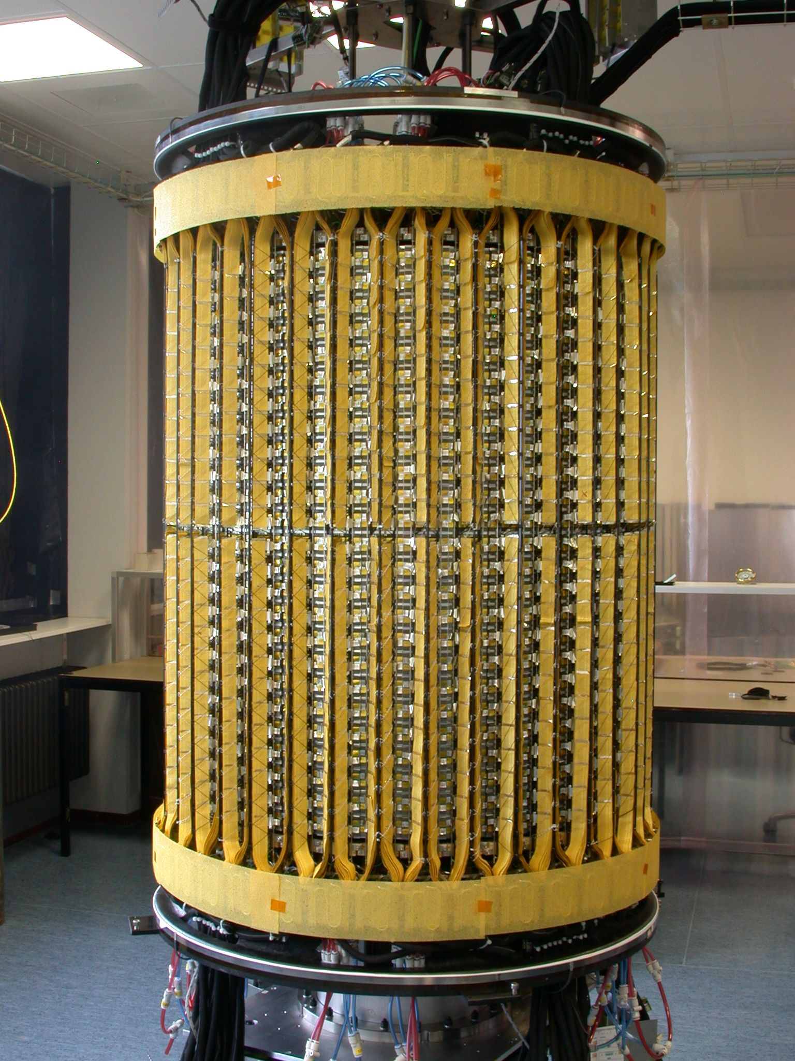

Slide 19
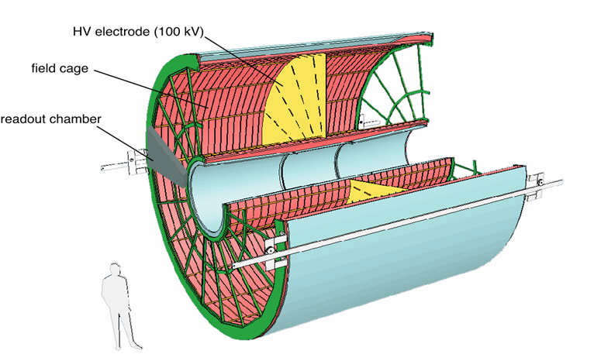
Τime Projection Chamber
GAS VOLUME
88 m³
DRIFT GAS
90% Ne - 10%CO₂
E
E
Co₂ insulation
E
E
Drift volume
88ms
E
400 V / cm
1.6
P
b
P
5.6 m
NE / CO₂
88ms
510 cm
E
Central electrode
Readout plane segmentation
18 trapezoidal sectors
each covering 20 degrees in azimuth
End plate
5 m

Slide 20
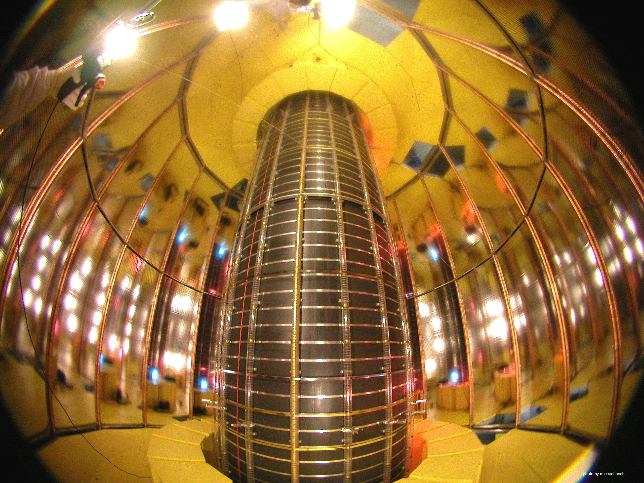

Slide 21
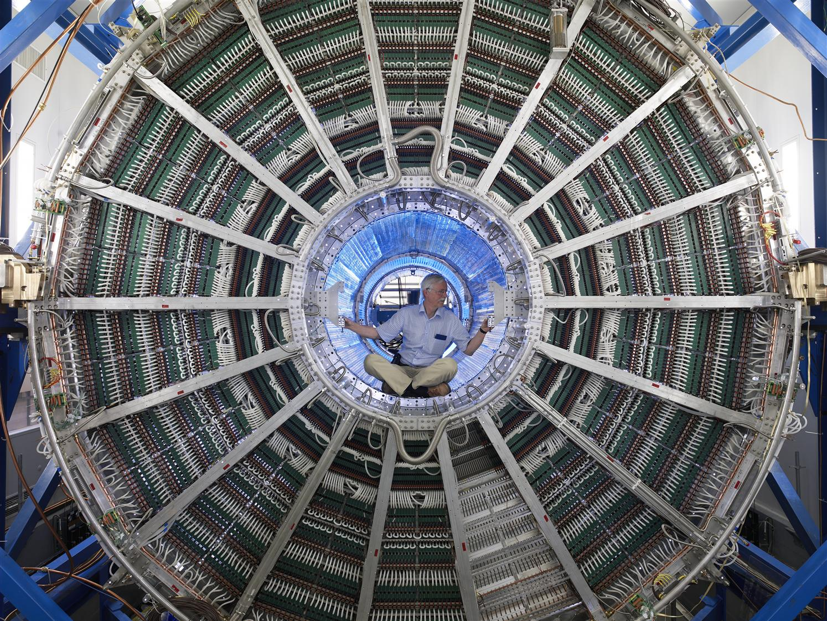

Slide 22
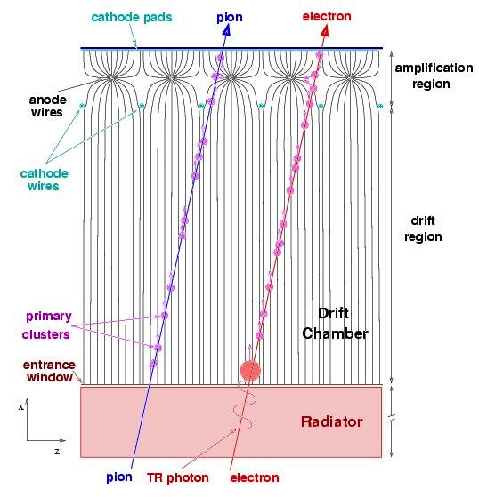
Transition Radiation Detector
Ξεχωρίζει ηλεκτρόνια από πιόνια
Οταν ένα σχετικιστικό σωμάτιο διασχίζει ένα ανομοιογενές μέσο εκπέμπεται ακτινοβολία X
Επιλέγουμε το μέσο ώστε μόνο τα ηλεκτρόνια να εκπέμπουν ακτινοβολία μετάβασης
Ανιχνεύουμε τόσο τα φορτισμένα σωμάτια όσο και την ακτινοβολία X
Θάλαμος πολλών συρμάτων με ένα βαρύ αέριο (Xe)

Slide 23
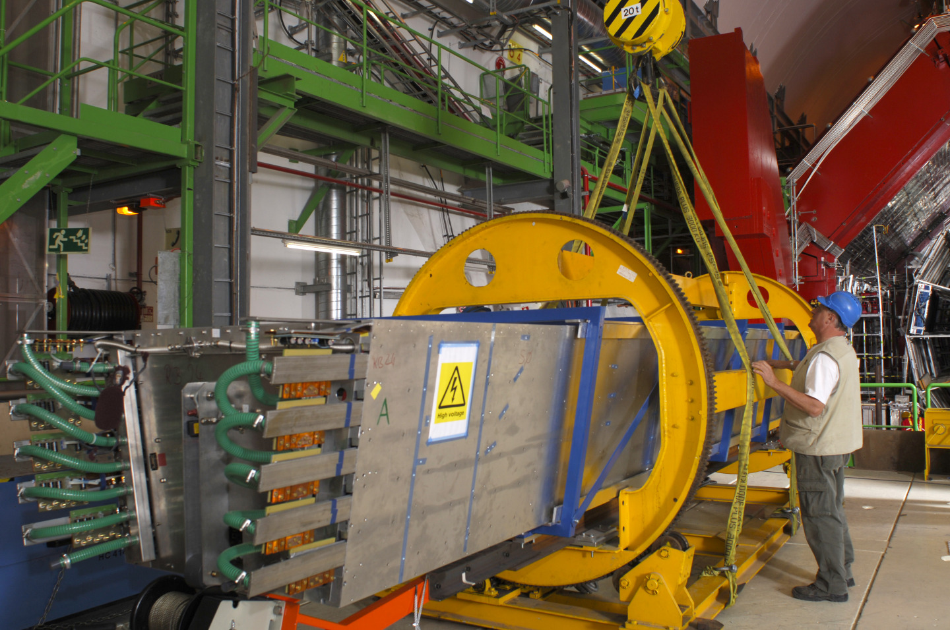

Slide 24
Time of Flight
HV
Μετράει το χρόνο πτήσης (από το σημείο δημιουργίας μέχρι το σημείο ανίχνευσης) φορτισμένων σωματιδίων
με ακρίβεια 70 ps
Χρόνος και μήκος διαδρομής (γνωστή από τους ανιχνευτές ιχνών) δίνουν την ταχύτητα
Απο τους ανιχνευτές ιχνών βρίσκουμε την ακτίνα καμπυλότητας της τροχιάς, άρα την ορμή
Ορμή και ταχύτητα μας δίνουν τη μάζα, άρα ταυτοποιούμε τα σωματίδια
cathode
resistive
plate
anode
HV
Readout pads
Multigap Resistive Plate Chamber

Slide 25
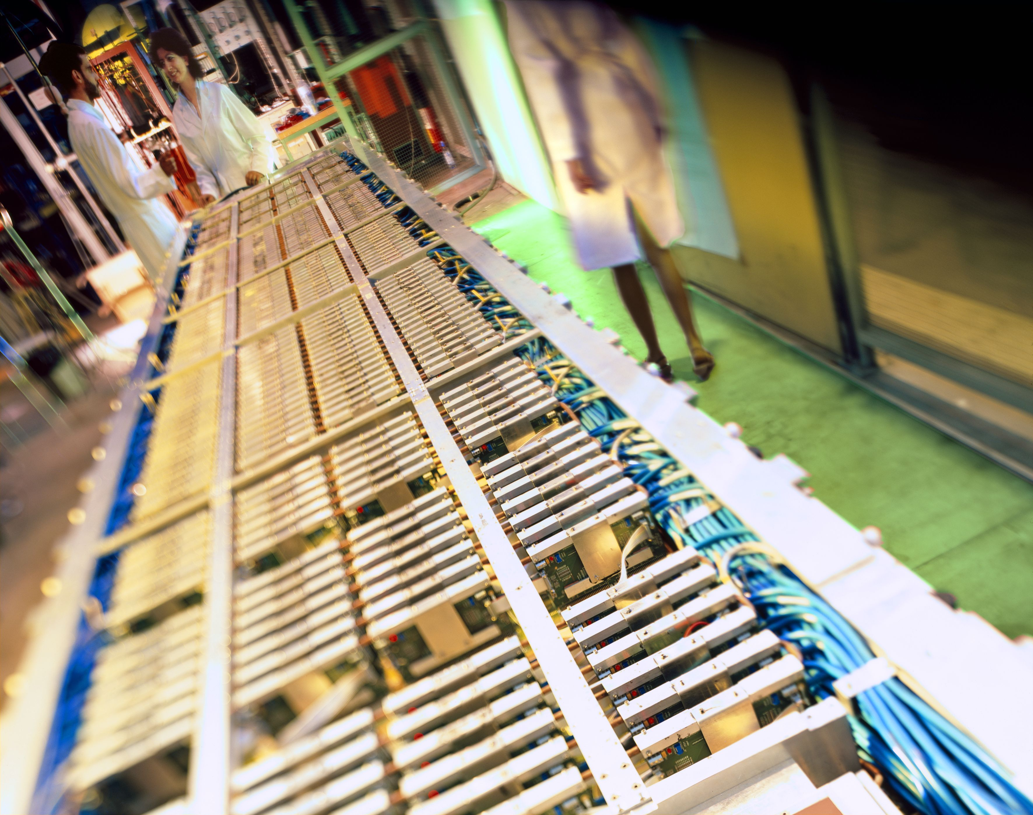

Slide 26
Η περιγραφή του πειράματος αντιστοιχεί στο πώς ήταν μέχρι το τέλος του 2018.
Από το 2019 και μέχρι να ξαναρχίσει το LHC να λειτουργεί, το 2022, γίνεται αναβάθμιση: πολλοί ανιχνευτές αντικαθίστανται με καινούριους, με χαρακτηριστικά τέτοια που να μπορούν να εκμεταλλευτούν την αύξηση της φωτεινότητας των δεσμών

Slide 27
Πώς ξέρουμε ότι δημιουργείται το QGP;
Τι έχουμε μάθει μέχρι τώρα;

Slide 28
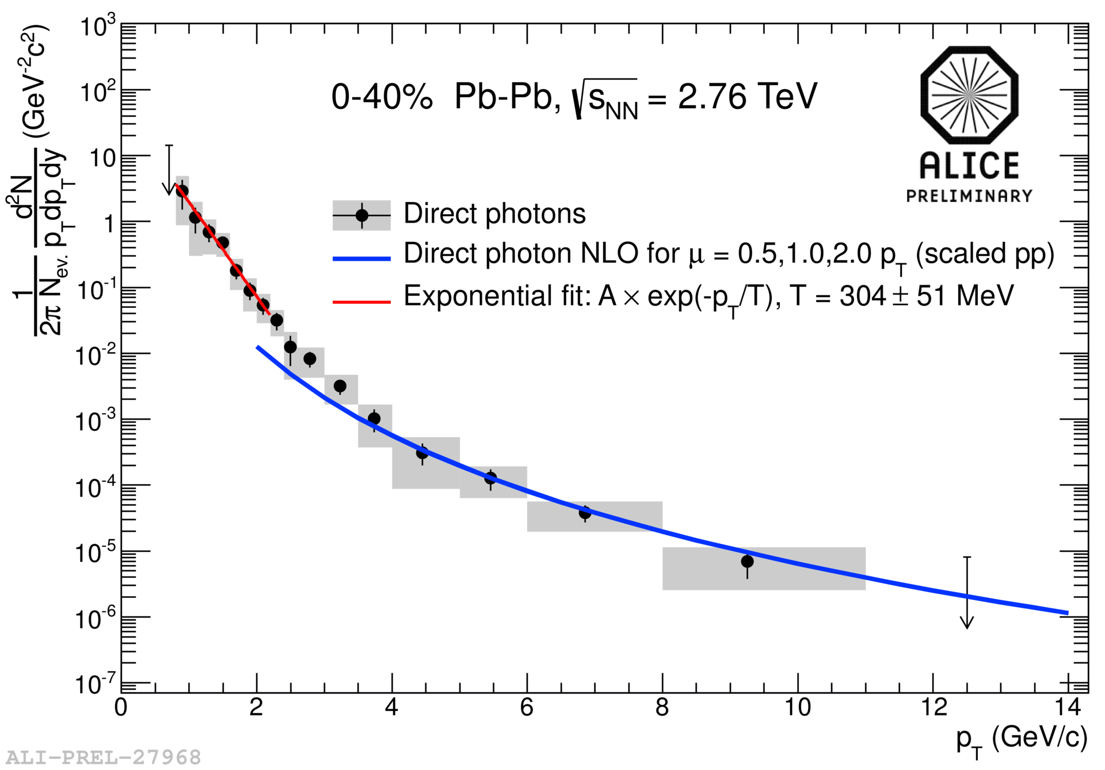
H υψηλότερη θερμοκρασία που δημιούργησε ο άνθρωπος
Θερμικά φωτόνια, που εκπέμπονται από το πλάσμα κουάρκ και γκλουονίων, δίνουν πληροφορία για την αρχική θερμοκρασία του συστήματος.
Από την αντίστροφη κλίση της κατανομής αυτών των φωτονίων βρίσκουμε ότι η θερμοκρασία του συστήματος που δημιουργείται από τις συγκρούσεις ιόντων μολύβδου είναι μερικά τρισεκατομύρια βαθμοί Kelvin.
250 000 φορές υψηλότερη από τη θερμοκρασία στο κέντρο του ήλιου

Slide 29
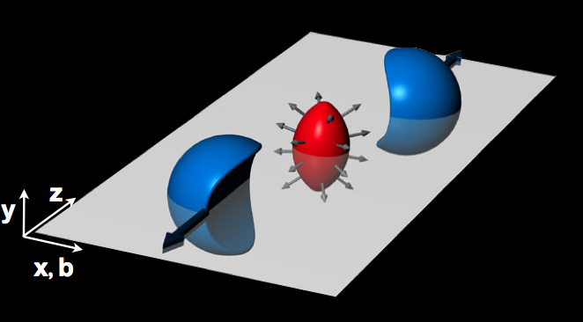
Ενα τέλειο υγρό στο LHC
Η ύλη που σχηματίζεται από τις συγκρούσεις βαριών ιόντων αναμενόταν αρχικά να συμπεριφέρεται σαν αέριο πλάσμα. Αντί γι’αυτό, φαίνεται να συμπεριφέρεται σαν τέλειο υγρό, με συντονισμένη συλλογική κίνηση (ροή) των σωματιδίων που το συνιστούν.
Η πυκνή ύλη που δημιουργείται από τη σύγκρουση ρέει σχεδόν χωρίς τριβή (όπως το νερό, που έχει μικρό ιξωδες) και όχι όπως το μέλι που έχει μεγάλο ιξώδες
Σχήμα αμυγδάλου
Πολύ περισσότερα αδρόνια παράλληλα στο επίπεδο της αλληλεπίδρασης παρά στο κάθετο προς αυτό
Ηδη είχε ανακοινωθεί από τα πειράματα στο RHIC (Relativistic Heavy Ion Collider) στο Brookhaven (USΑ), όπου συγκρούονται πυρήνες χρυσού με ενέργεια 13 φορές μικρότερη
Ενα από τα πιο θεαματικά αποτελέσματα από τα πειράματα βαριών ιόντων

Slide 30
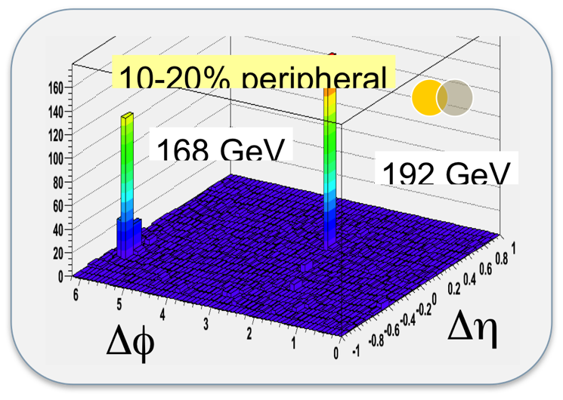
Πίδακες αδρονίων

Slide 31
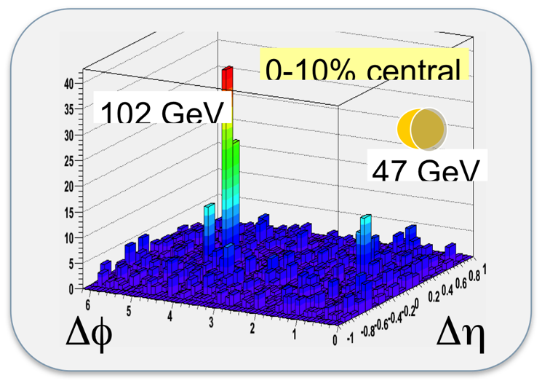
Απόπνιξη των πιδάκων μέσα στο QGP
Ο πίδακας που παράγεται κοντά στην επιφάνεια από το QGP έχει μεγάλη ενέργεια ενώ εκείνος που διασχίζει το QGP απορροφιέται και σκεδάζεται από το πυκνό μέσο χάνοντας μεγάλο μέρος της ενέργειάς του

Slide 32
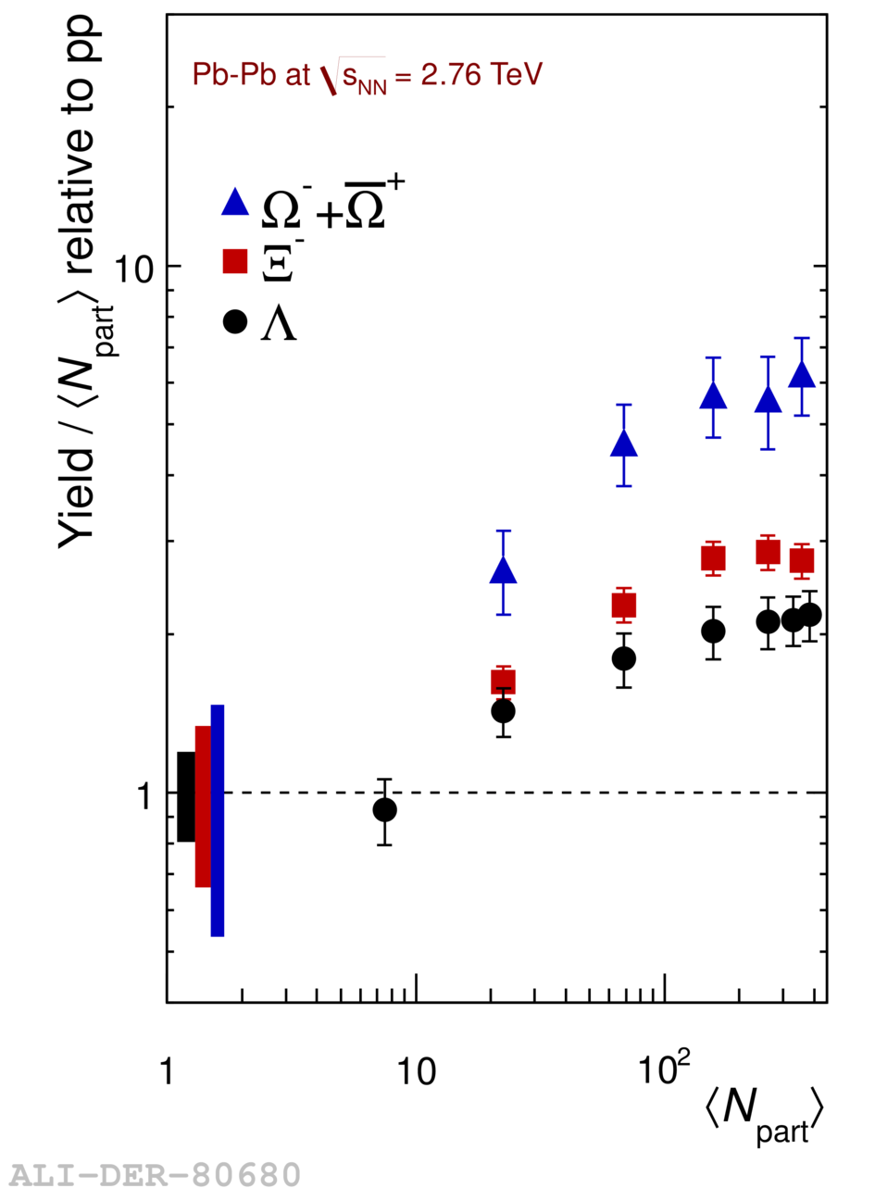
Ενίσχυση της παραδοξότητας (Strangeness enhancement )
Ενα από τα πρώτα σήματα για το πλάσμα κουάρκ και γλουονίων
Aριθμος των σωματιδίων ενός τύπου ανά αλληλεπίδραση PbPb/<N_{part}>
____________________________________________________________
Aριθμος των σωματιδίων του ίδιου τύπου ανά αλληλεπίδραση pp/2

Slide 33
Γεωμετρία της σύγκρουσης Pb-Pb
Περιφερειακή σύγκρουση
Μεγάλη απόσταση ανάμεσα στα κέντρα των πυρήνων
Μικρός αριθμός νουκλεονίων που συμμετέχουν → παράγονται λίγα φορτισμένα σωμάτια (μικρή πολλαπλότητα)
Κεντρική σύγκρουση
Μικρή απόσταση ανάμεσα στα κέντρα των πυρήνων
Μεγάλος αριθμός νουκλεονίων που συμμετέχουν → παράγονται πολλά φορτισμένα σωμάτια (μεγάλη πολλαπλότητα)

Slide 34
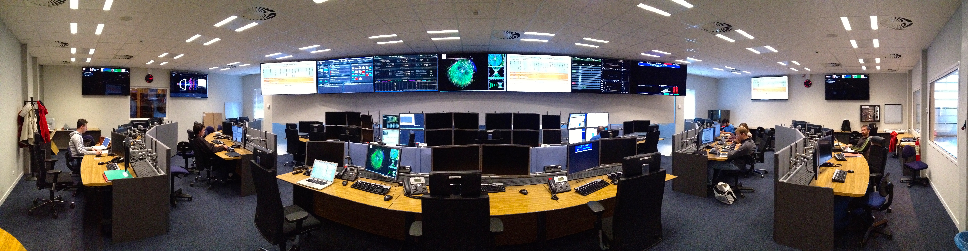
Σας ευχαριστώ πολύ

